Slide 1
C# でニューラルネットワークをスクラッチで書いて 機械学習の原理を理解しよう
AI61
福井コンピュータホールディングス株式会社
小島 富治雄

Slide 2
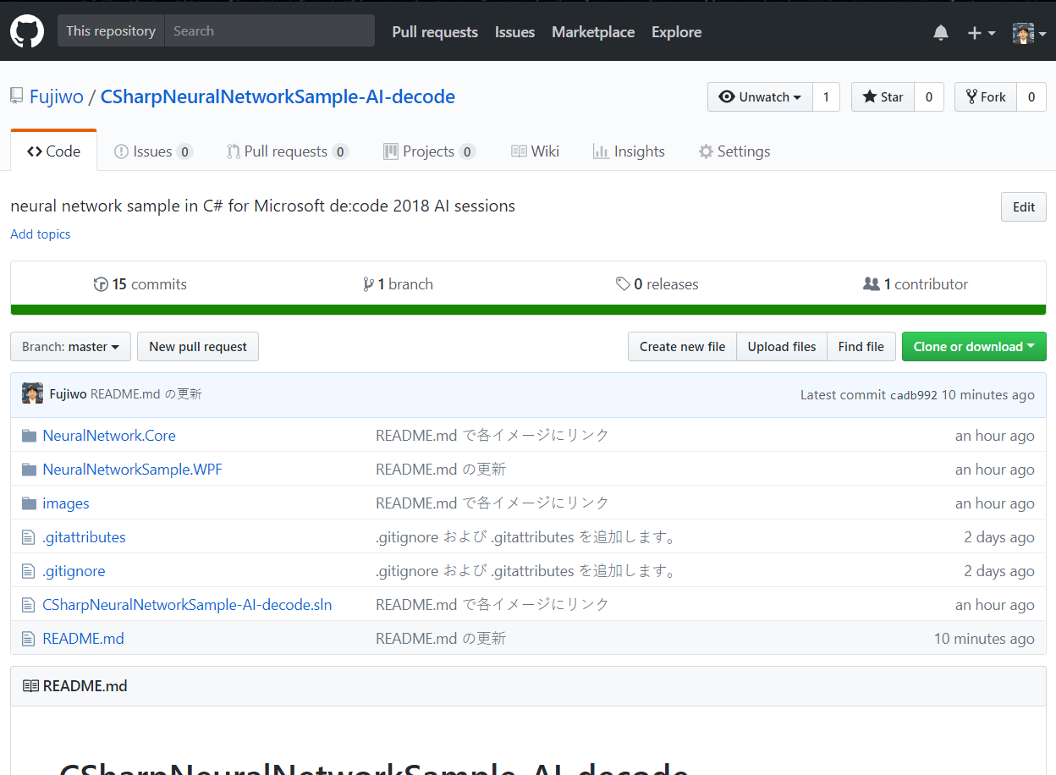
ソース コードの場所
「C# でニューラルネットワークをフルスクラッチで書いて機械学習の原理を理解しよう」 for Microsoft de:code 2018 AI sessions
https://github.com/Fujiwo/CSharpNeuralNetworkSample-AI-decode

Slide 3
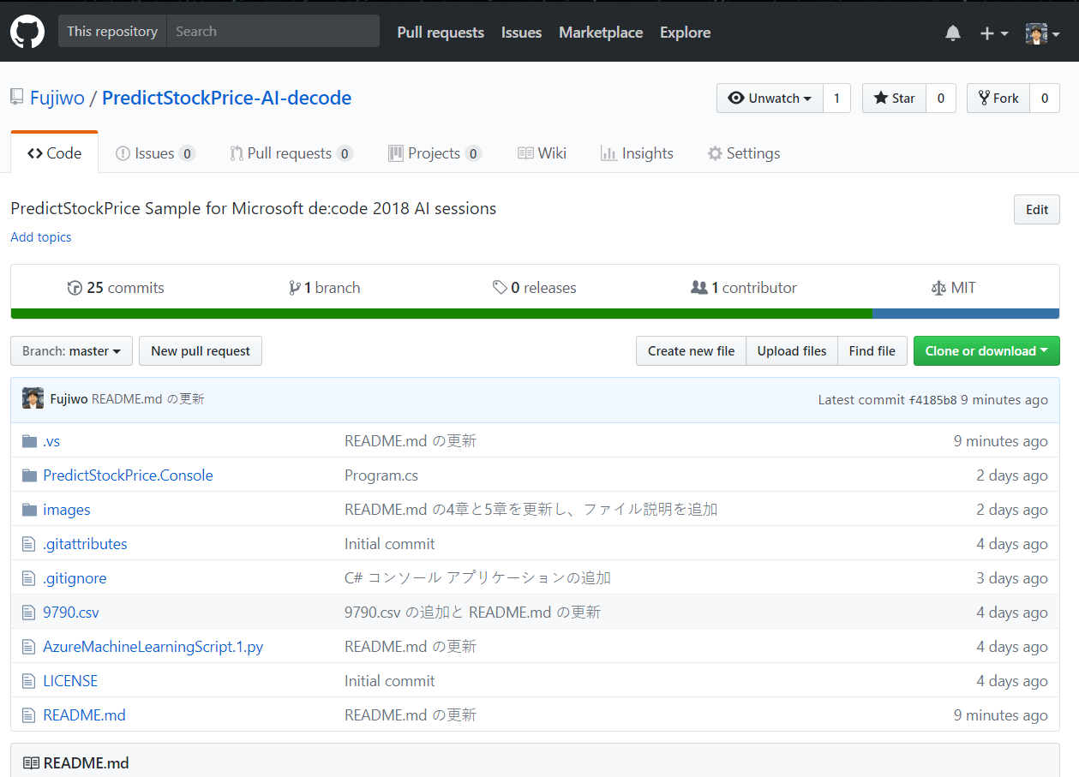
関連資料
「Microsoft Azure Machine Learning Studio による株価予想チュートリアル」 for Microsoft de:code 2018 AI sessions
https://github.com/Fujiwo/PredictStockPrice-AI-decode

Slide 4

機械学習 (Machine Learning) とは

Slide 5

まず 人工知能 (Artificial Intelligence) とは
人間の知能の一部をコンピュータで再現する技術

Slide 6

機械学習とは
人工知能の一分野
コンピュータプログラムが経験、学習を行う

Slide 7
機械学習の種類
機械学習 (Machine Learning)
ディープラーニング (深層学習: Deep Learning)
強化学習 (Reinforcement Learning)
深層強化学習 (Deep Reinforcement Learning)

Slide 8
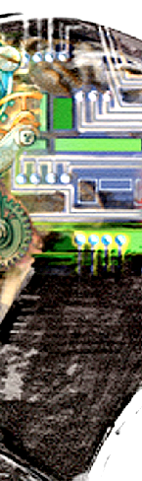
ディープラーニング (深層学習: Deep Learning)
機械学習の一種
通常のものと違って多層になった ニューラルネットワークを使用
画像解析や音声認識、自然言語理解、 翻訳など、複雑な処理にはこちら
作成のハードルは、かなり高い
高いコンピュータ パワーが求められるため、 CPUだけでなく GPUも利用

Slide 9
ディープ ラーニング
ニューラル ネットワーク
ディープ ラーニング
入力層
中間層
出力層
入力層
中間層
出力層

Slide 10
人工知能と機械学習
人工知能 (AI)
機械学習 (ML)
Deep Learning

Slide 11
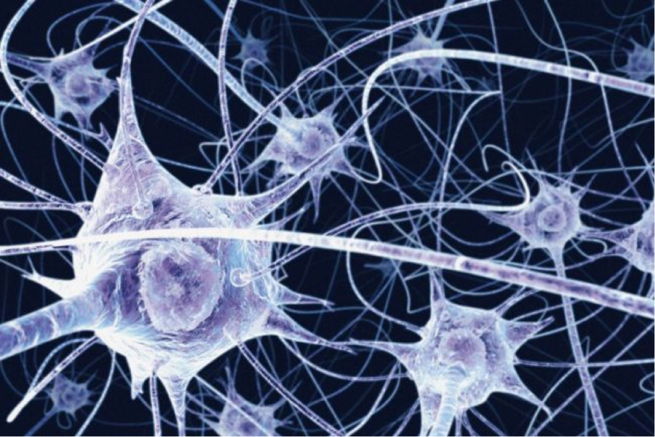
ニューラル ネットワークとは

Slide 12
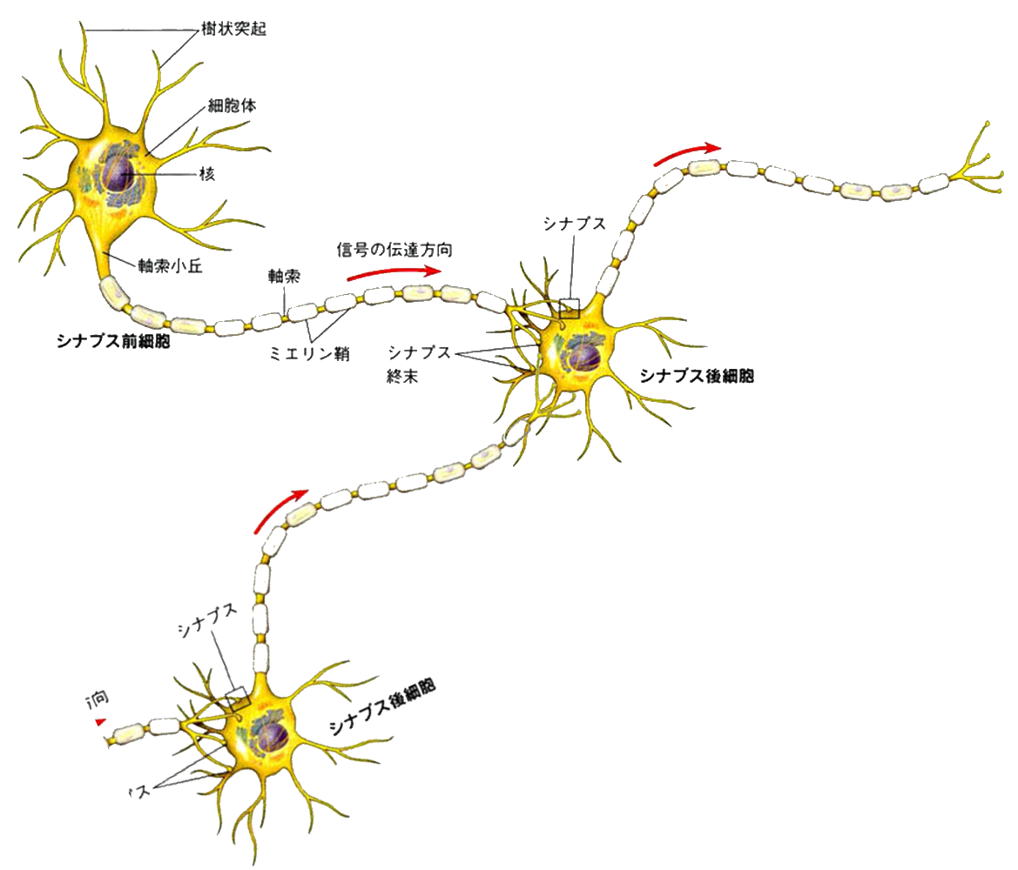
神経細胞のネットワーク
出力
入力
出力
入力
出力

Slide 13
ニューラル ネットワーク
神経細胞のネットワークを模倣
ニューロン
入力
出力
入力
出力
・
・
・
・
・
・
・
・
・
・
・
・
・
・
・
入力層
中間層
出力層

Slide 14
個々のニューロン
ニューロン
入力
重み
「入力×それぞれの重み」の合計 + バイアス×重み
にシグモイド関数を適用したもの
入力
重み
出力
重み
入力
・
・
・
重み
バイアス

Slide 15
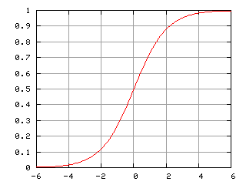
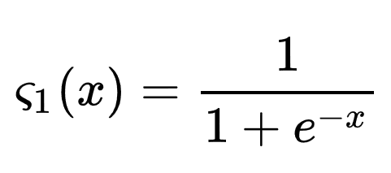
シグモイド関数
神経細胞が入力の合計を出力にするときの性質をモデル化

Slide 16

ニューラル ネットワークによる分類
緯度
(latitude)
経度
(longitude)

Slide 17
今回作成するニューラル ネットワーク
ニューロン
入力
重み
出力
入力
バイアス
入力層
中間層
出力層

Slide 18
今回のニューラル ネットワークの訓練
ニューロン
2. 重みの修正
入力
重み
1. 重みの修正
出力
ー
正解
入力
バイアス
δim = δmo × 中間出力の重み × 中間層の微分
修正量 = δim × 入力層の値 × 学習係数
入力層
中間層
出力層

Slide 19
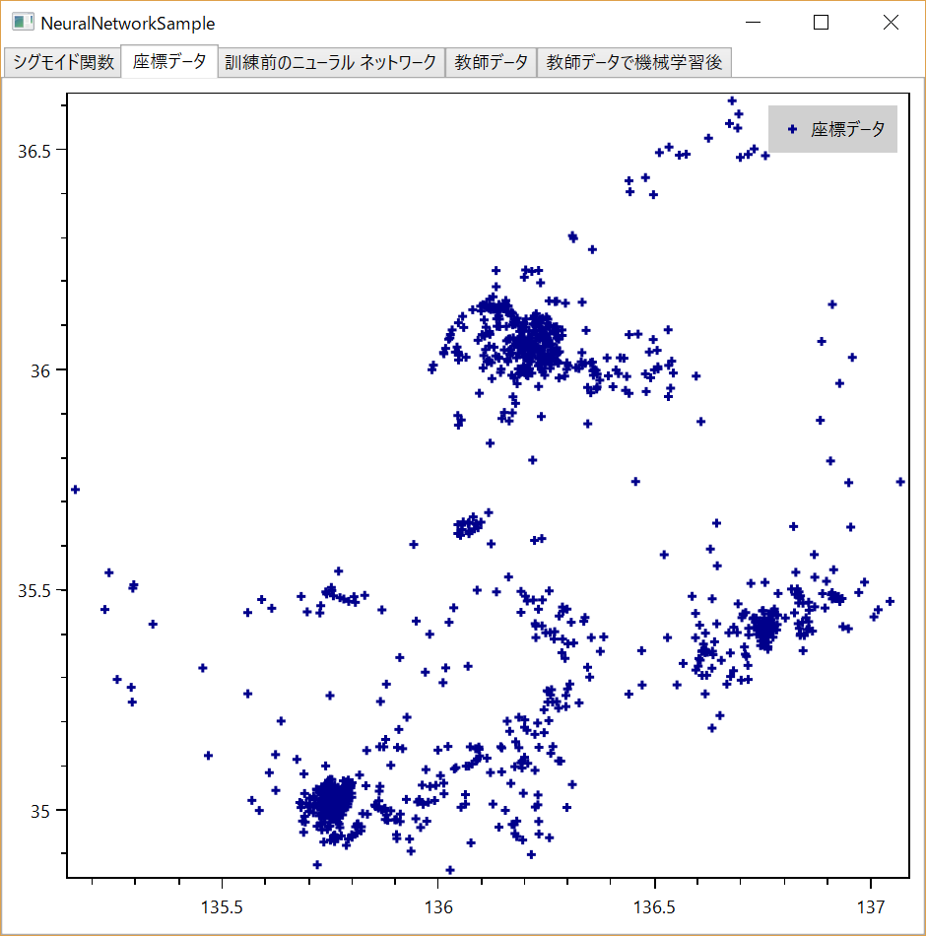
Demo

Slide 20
C# によるニューロンの実装
public class Neuron // ニューロン
{
double sum;
public double Value { get; private set; } = 0.0;
public void Input(IEnumerable<Input> inputData)
{
inputData.ForEach(input => Input(input.WeightingValue));
Value = Math.Sigmoid(sum);
}
void Input(double value) => sum += value;
}

Slide 21
C# によるニューラル ネットワークの実装
public class NeuralNetwork // ニューラル ネットワーク
{
// 各層
double[] inputLayer;
Neuron[] middleLayer;
Neuron outputLayer;
// バイアス
double inputLayerBias = 1.0;
double middleLayerBias = 1.0;
// 各層の重み
// 入力層 → 中間層の重み
double[,] inputWeight = new double[,] { { 0.0, 0.0 }, { 0.0, 0.0 }, { 0.0, 0.0 } };
// 中間層 → 出力層の重み
double[] middleWeight = new[] { 0.0, 0.0, 0.0 };

Slide 22
C# によるニューラル ネットワークの実装 (続き)
// 実行
public double Commit((double, double) data)
{
// 各層
inputLayer = new[] { data.Item1, data.Item2, inputLayerBias };
middleLayer = new[] { new Neuron(), new Neuron() };
outputLayer = new Neuron();
// 入力層→中間層
middleLayer.For((index, neuron)
=> middleLayer[index].Input(ToInputData(inputLayer, inputWeight.GetColumn(index).ToArray())));
// 中間層→出力層
outputLayer.Input(new[] { new Input { Value = middleLayer[0].Value, Weight = middleWeight[0] },
new Input { Value = middleLayer[1].Value, Weight = middleWeight[1] },
new Input { Value = middleLayerBias , Weight = middleWeight[2] } });
return outputLayer.Value;
}

Slide 23
C# によるニューラル ネットワークの実装 (続き)
// 学習 void Learn((double, double, double) data)
{
var outputData = Commit((data.Item1, data.Item2));
var correctValue = data.Item3;
var learningRate = 0.3; // 学習係数
// 出力層→中間層
// δmo = (出力値 - 正解値) × 出力の微分
var daltaMO = (correctValue - outputData) * outputData * (1.0 - outputData);
var oldMiddleWeight = middleWeight.Clone() as double[];
// 修正量 = δmo × 中間層の値 × 学習係数
middleLayer.For((index, neuron) => middleWeight[index] += neuron.Value * daltaMO * learningRate);
middleWeight[2] += middleLayerBias * daltaMO * learningRate;
// 中間層→入力層
// δim = δmo × 中間出力の重み × 中間層の微分
var deltaIM = middleLayer.IndexSelect(index =>
daltaMO * oldMiddleWeight[index] * middleLayer[index].Value * (1.0 - middleLayer[index].Value)).ToArray();
// 修正量 = δim × 入力層の値 × 学習係数
inputWeight.For((row, column, _) =>
inputWeight[row, column] += inputLayer[row] * deltaIM[column] * learningRate);
}

Slide 24
C# によるニューラル ネットワークの実装 (続き)
// 学習
public void Learn(IEnumerable<(double, double, double)> dataCollection, int times)
=> times.Times(() => dataCollection.ForEach(data => Learn(data)));
static IEnumerable<Input> ToInputData(double[] inputLayer, double[] inputWeight)
=> inputLayer.IndexSelect(index =>
new Input { Value = inputLayer[index], Weight = inputWeight[index] });
}

Slide 25
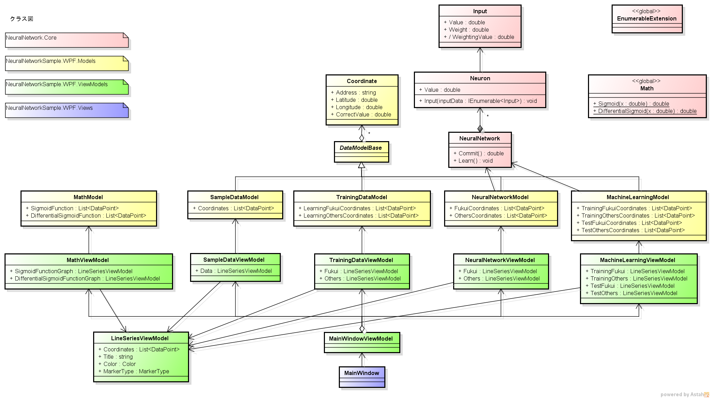

Slide 26
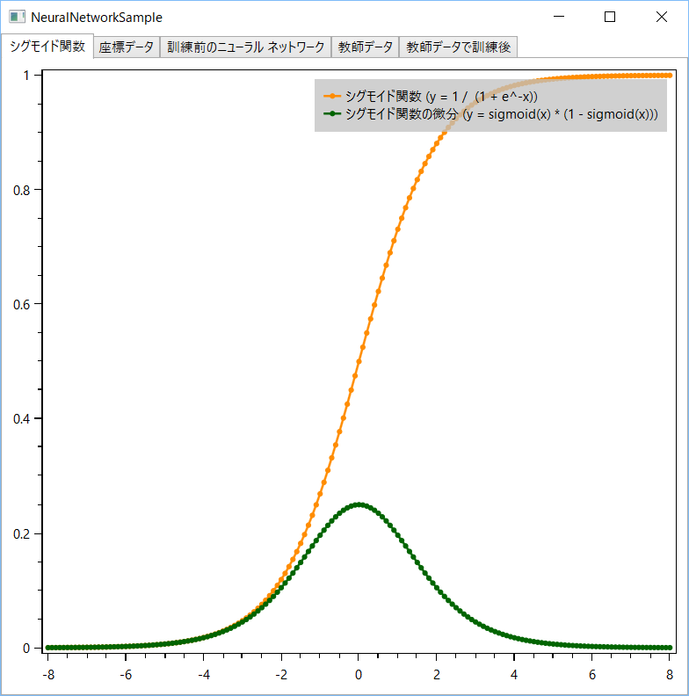
実行結果 (シグモイド関数)

Slide 27
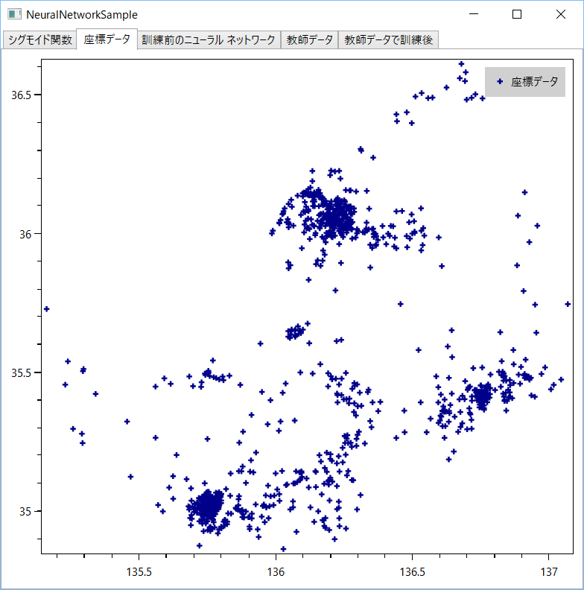
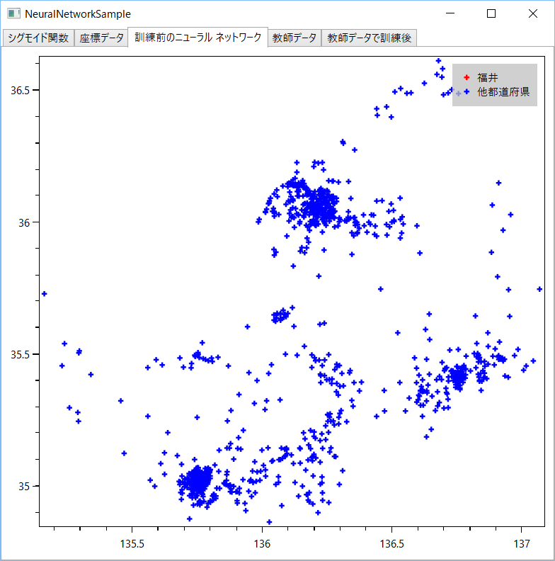
実行結果 (座標データと訓練前)

Slide 28
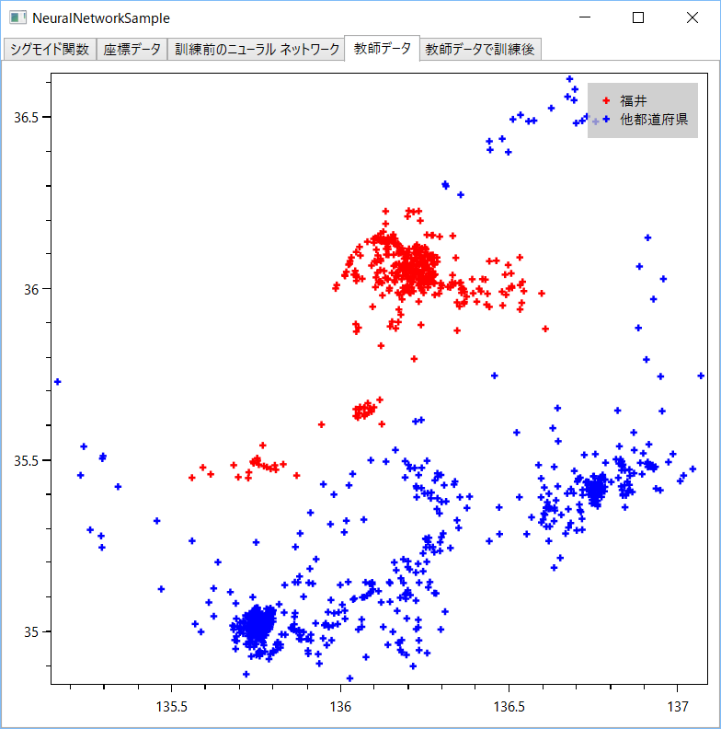
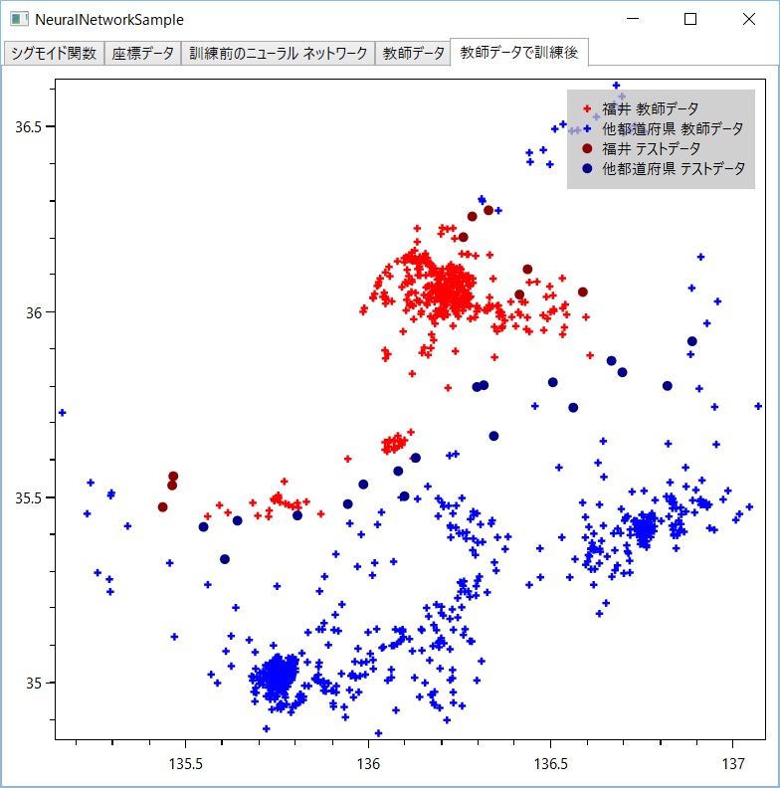
実行結果 (教師データと訓練後)

Slide 29
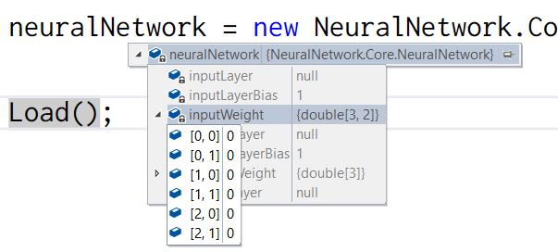
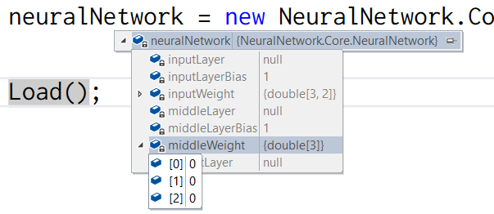
訓練前の重みの値
入力層 → 中間層の重み
中間層 → 出力層の重み

Slide 30
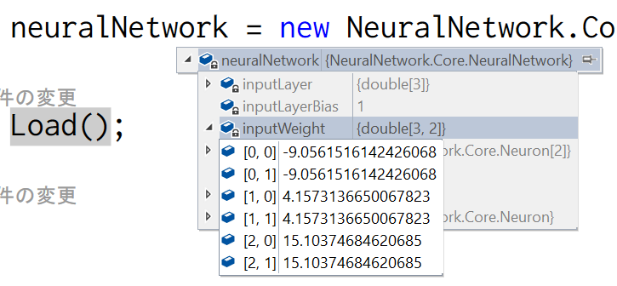
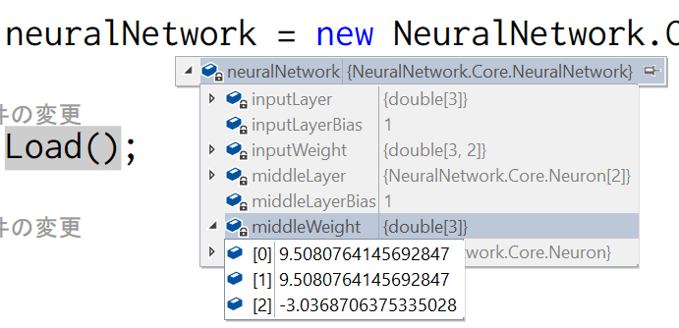
訓練後の重みの値
入力層 → 中間層の重み
中間層 → 出力層の重み

